Slide 1
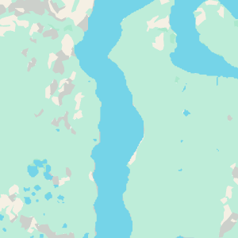
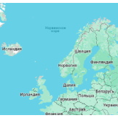

GPS reminder
Напоминания по местоположению

Slide 2
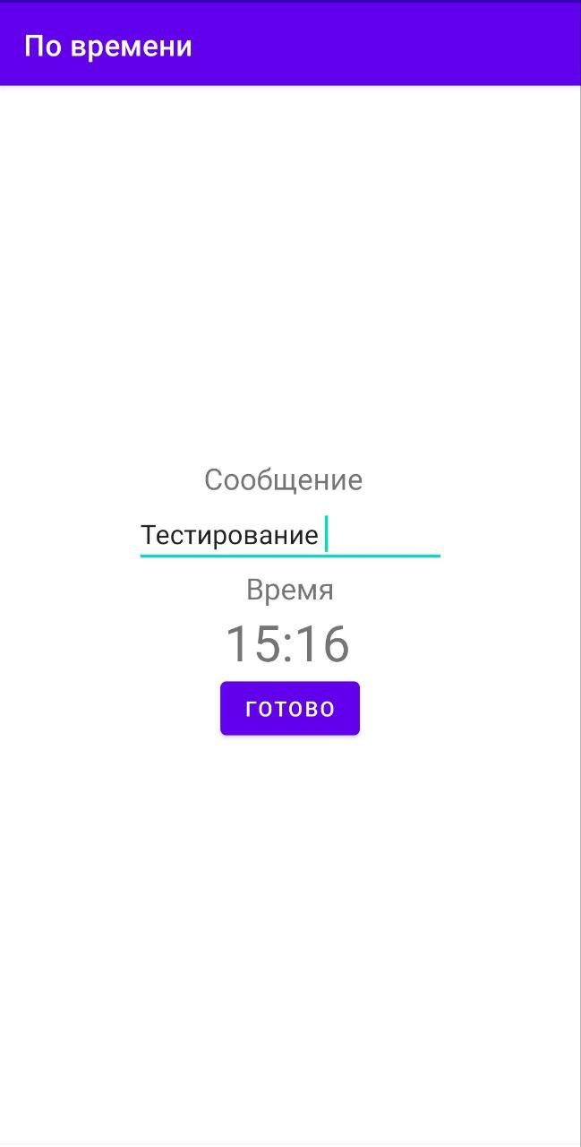
Описание приложения
Напоминания по времени используются почти каждый день, но не всегда известно время в которое необходимо его получить. В таком случае, можно привязать уведомление к окружности на земле, при входе в которую оно и будет приходить.

Slide 3
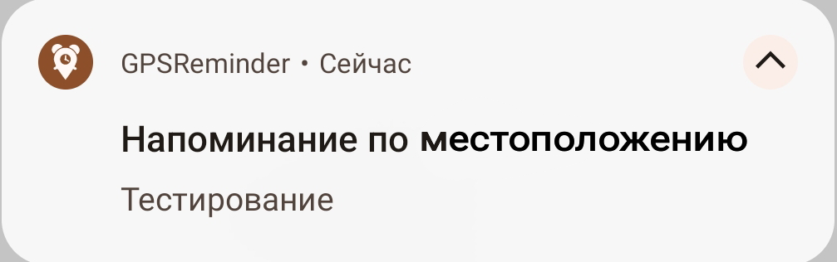
Возможности GPS reminder
Приложение GPS reminder способно отправлять уведомления с любым текстом, когда вы приближаетесь к указанному месту на карте.

Slide 4
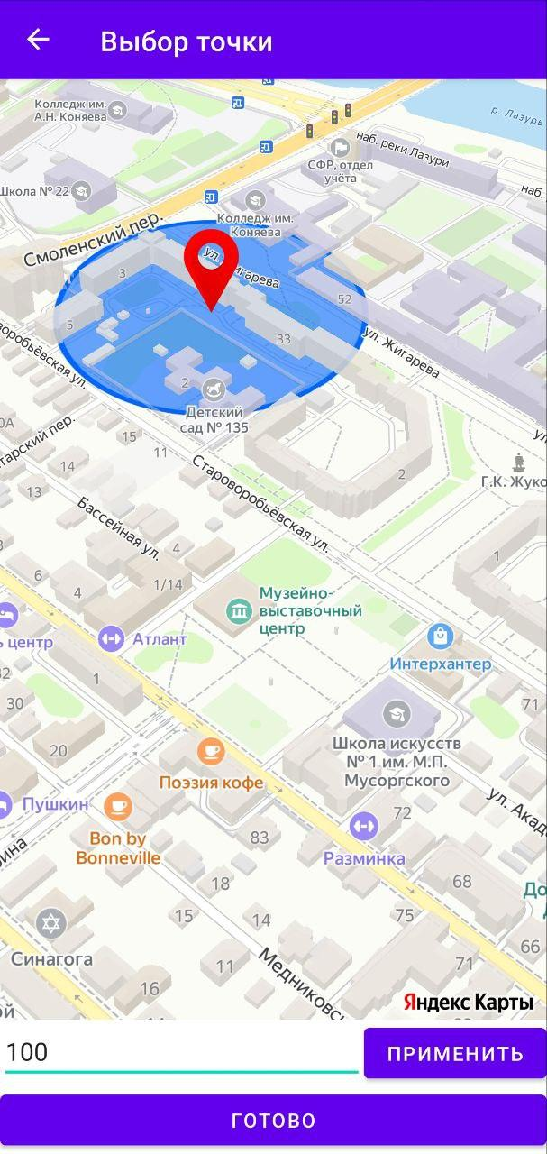
Создание окружности
Для задания расстояния достаточно установить точку на земле и указать радиус.

Slide 5
Отмена напоминания
При необходимости вы можете отменить ваше напоминание в любой момент.

Slide 6

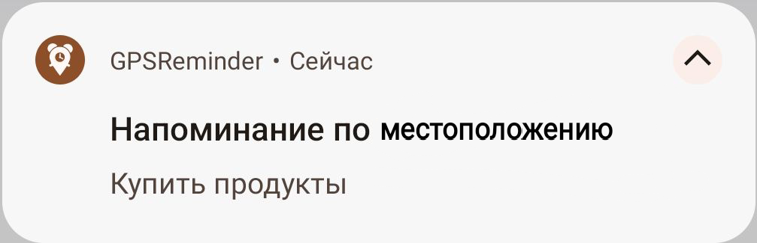

Slide 7
Использованные технологии
Яндекс карты (yandex android maps mobile 4.5.1-lite)
Пуш-уведомления (NotificationManager)
Background service(Service)
Фрагменты (navMap)
Time picker

